Slide 1
БУЗ ВО «ВОЛОГОДСКАЯ ОБЛАСТНАЯ КЛИНИЧЕСКАЯ БОЛЬНИЦА»
План развития оказания помощи по сосудистой хирургии
Заведующий Отделения сосудистой хирургии №1 РСЦ
Ревелев И.М.

Slide 2
Нормативная база по Сердечно-сосудистой хирургии
1. Приказ ДЗ ВО № 351 от 23.04.2023 « О порядке оказания медицинской помощи пациентам с сердечно-сосудистыми заболеваниями на территории ВО».
2. Приказом Министерства здравоохранения РФ от 15.11.2012 N 918н "Об утверждении Порядка оказания медицинской помощи больным с сердечно-сосудистыми заболеваниями"

Slide 3
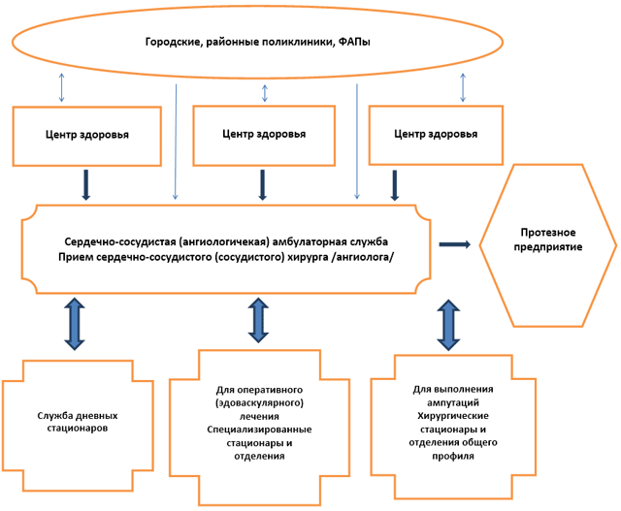
Схема оказания медицинской помощи по сосудистой хирургии

Slide 4
1 Уровень.
Поликлиники и ФАПы города Вологда и Районов области.
Бригады СМП.

Slide 5
2 Уровень
Ежедневный прием Врача Сердечно-сосудистого хирурга В поликлинике ВОКБ№1 по адресу ул. Лечебная 17( 3990 при плане 3350),
в Поликлинике при Городской больнице №2 по адресу ул. Северная 15, (2825, при плане 2800)
Поликлинике №3, по Адресу Московская 2А, Поликлиника №1, Мальцева 45( не ежедневно).
Поликлиника при МСЧ «Северсталь» (4000)

Slide 6
2 уровень
Дневной стационар при Поликлинике №2 «Водники»
50 коек дневного стационара, 2 доктора
Консервативная тераия пациентам Облитерирующий атеросклерозом, Хронической венозной недостаточностью, Диабетической ангиопатией. 1200 случаев за год.
402 Флебэктомии

Slide 7
3 Уровень
ВОКБ №2 8 коек в составе хирургического отделения
1 ССХ, 2 Эндоваскулярных хирурга
381 операция, 246 на артериальном русле, 135 на венозном.

Slide 8
3 Уровень
Сосудистое отделение на бае МСЧ « Северсталь»
30 коек, 5 ССХ, 2 эндоваскулярных хирурга
1056 операций
598 артериальных реконструкций
458 операций на венозном русле.

Slide 9
3 уровень
ВОКБ №1 Отделение сосудистой хирургии №1 РСЦ
21 койка !!!!!! 5 ССХ
865 оперативных вмешательтв.
685 артериальных реконструкция
174 операции на венозном русле.

Slide 10
Маршрутизация пациентов с патологией по профилю «Сосудистая хирургия»
Отсутствует ! ! !

Slide 11
Методология разработки плана развития вида помощи
Организация амбулаторно-поликлинической помощи (1-2 уровни):
1. Медицинские учреждения, в которых функционируют специализированные приемы в поликлинике по службе, динамика за последние 3 года. Укомплектованность кадрами на уровне поликлиники.
2. Порядок организации специализированного приема, доступность специализированной помощи.
3. Оценка объема выполненной работы- количества посещений, почасовой нагрузки.
4. Возможность полноценного обследования и лечения (лабораторного, рентгенологического, физиотерапевтического, эндоскопического, функционального и УЗИ, др.). Сроки обследования.
5. Выполнение межрайонных функций.
6. Развитие стационарозамещающих технологий.

Slide 12
SWOT АНАЛИЗ
Сильные стороны (Strengths) Слабые стороны (Weaknesses)
Стабильное финансирование за счет средств ОМС и ВМП 1,2 уровней.
Высокий уровень подготовки кадров, сертифицированных специалистов.
Наличие высококлассного диагностического и лечебного оборудования.
Лидирующие позиции по оказанию медицинских услуг населению области
Удовлетворение потребителей медицинских услуг.
ВБ источники финансирования.
Крайне мал коечный фонд отделления
1 операционный стол ! ! !
Отсутствие единого информационного пространства.
Отсутствие маршрутизации и заинтересованности в ее выстраивании. В том числе внутри учереждения.
Дефицит кадров по ряду направлений ( анестезиологическая служба, реанимация, опер блок)
Высокий коэффициент совместительства.
Практически полное отсутствие оказания помощи по профилю на 1, частично 2 уровнях и экстренной помощи в других учереждениях.
Внешняя среда
Возможности (Opportunities) Угрозы (Threats)
Развитие ВТМП.
Оптимизация деятельности приносящей доход.
Правильно выстроенная маршрутизация пациентов.
Выстраивание взаимодействия как внутри учереждения так и с другими учреждениями.
Материальные риски.
Юридические риски.
Сокращение объемов финансирования по ОМС.
Сокращение объемов медицинской помощи.
Нестабильная экономическая обстановка..
Значительная территориальная удаленность населенных пунктов в Вологодской области.

Slide 13
Выбор стратегии
развития вида помощи
Разработка и утверждение маршрутизации пациентов в том числе из районов области, в том числе по линии Санитарной авиации.
Дальнейшее уменьшение среднего койко-дня ( 8,3) в первую очередь за счет развития высокотехнологичной медицинской помощи.
Ввести форму обратной ответственности первичного медицинского звена (поликлиники).
Фокусировка отделения на ВМП и артериальных руконструкциях с «дорогим» КСГ.
Notes:
80 % направлений с венозной патологией не оправданы, УЗИ амбулаторно –решит этот вопрос). Обследование пациентов АМБУЛАТОРНО ! ! ! !

Slide 14
Оценка стратегии
Предложенные мероприятия помогут снизить издержки, а при стабильном финансировании (2022 год 120 ВМП 1 уровня, 2023 -120 ВМП 1 и 60 ВМП 2 уровня) позволят увеличить экономическую эффективность, что в свою очередь повлечет увеличения качества оказываемых медицинских услуг и повышения заработной платы сотрудников.

Slide 15
ПЛАНИРОВАНИЕ
краткосрочные (разработка и утверждение маршрутизации, приобретение необходимых расходных материальв для ВМП !!!)
среднесрочные (Увеличение коечного фонда, единое информационное поле)
долгосрочные (Формирование мощной сосудистой службы с мультидисциплинарным подходом)
Notes:
После выбора стратегии и медицинских технологий осуществляется планирование с этапами внедрения данных технологий.

Slide 16
3 уровень
ВОКБ №1 Отделение сосудистой хирургии №1 РСЦ
21 койка !!!!!! 5 ССХ средний койко-день8,3
865 оперативных вмешательств.
685 артериальных реконструкция
174 операции на венозном русле.
120 ВМП 1 Уровня

Slide 17
Выводы
Необходимо развитие более высокотехнологичных видов специализированной медицинской помощи.
Целесообразно открытие гнойного специализированного хирургического отделения на базе Городской больницы №1 ( существовало ранее).
Крайне важно выстраивание взаимодействия с другими учреждениями здравоохранения, ДЗ, ТФОМС.

Slide 18
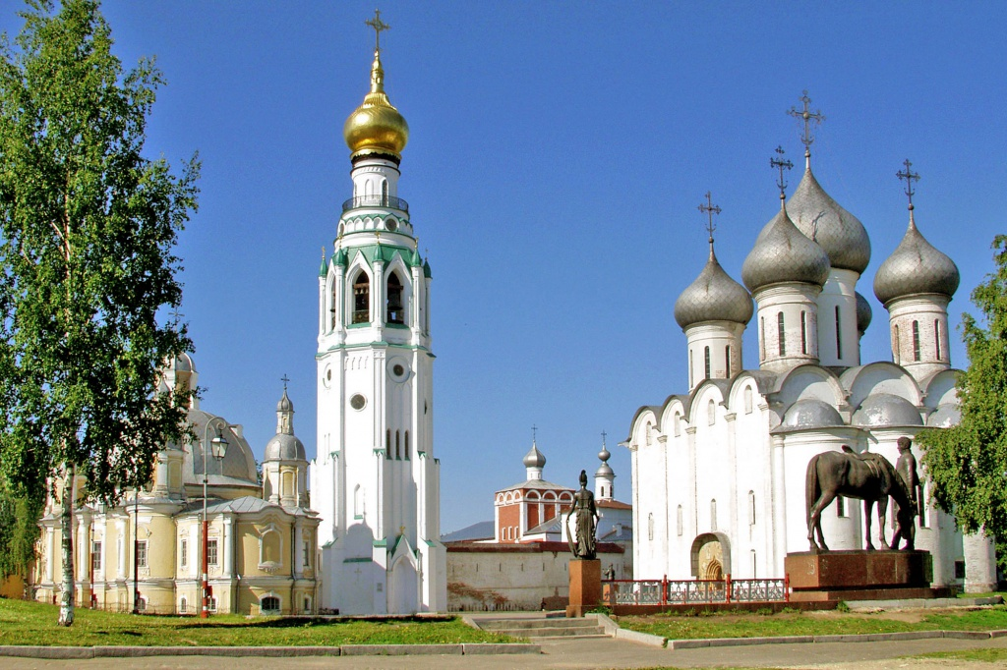
БЛАГОДАРЮ ЗА ВНИМАНИЕ!

